Slide 1

আজকের পাঠে সবাইকে স্বাগতম

Slide 2

সহকারি সিক্ষক
৭০নং সকদি সরকারি প্রাথমিক বিদ্যালয়
চাঁদপুর সদর,চাঁদপুর

Slide 3
শ্রেনিঃতৃতীয়
বিষয়ঃ বাংলাদেশ ও বিশ্বপরিচয়

Slide 4
শিখনফলঃ
১১.২.১ আমাদের দেশে পরিবেশ দূষনজনিত কয়েকটি সমস্যা(বর্জ্য,অপরিচ্ছন্ন রাস্তাঘাট,
পানি দূষন, বায়ু দূষন ইত্যাদি সম্পর্কে বলতে পারবে ।
১২.২. পরিবেশ দূষন যে দেশের একটি বড় সমস্যা তা ব্যখ্যা করতে পাতবে।

Slide 5
আজকের পাঠঃ
পরিবেশ দূষণের ফলাফলঃ

Slide 6
এসো সবাই একটি ভিডিউ দেখি

Slide 7
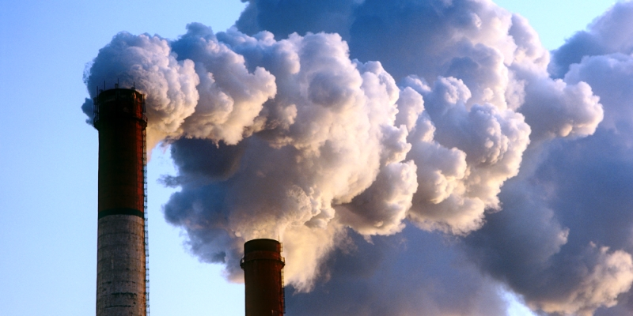
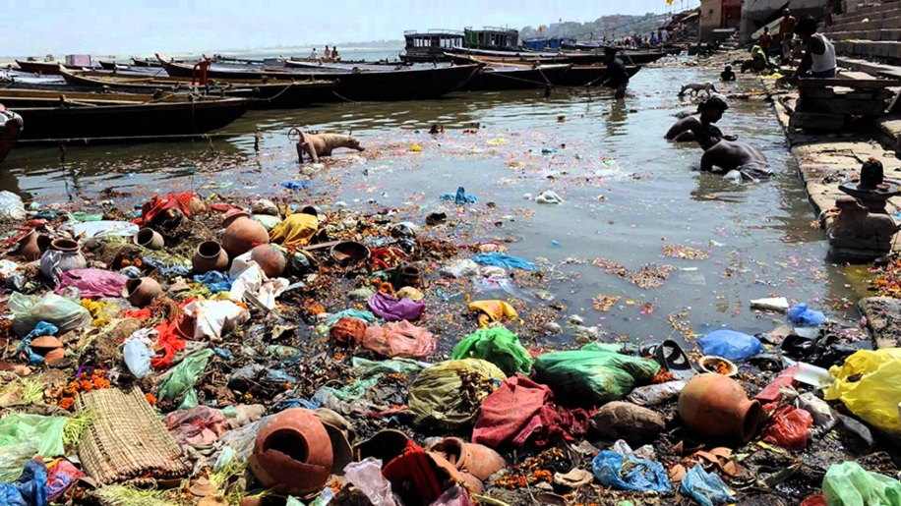
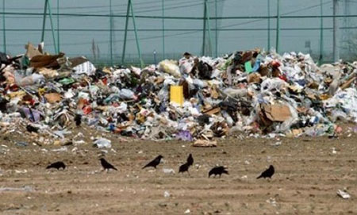
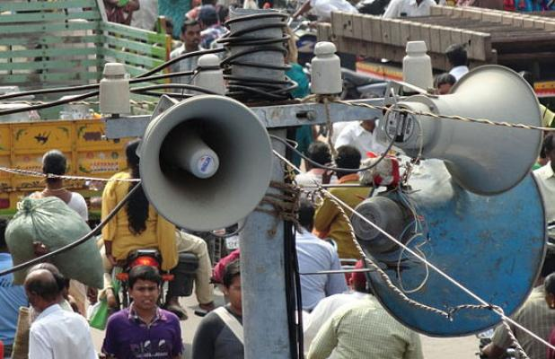
বিভিন্ন রকমের দূষণঃ
বায়ুদূষণ
পানিদূণ
মাটিদূষণ
শব্দদূষণ

Slide 8
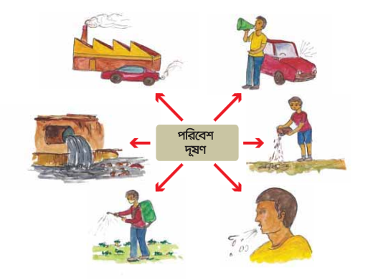
মানুষ কিভাবে পরিবেশ দূষণ করছেঃ
বায়ুদূষণ
মাটিদূষণ
পানিদূষণ
শব্দদূষণ
মানুষসৃষ্ট দুষণ

Slide 9
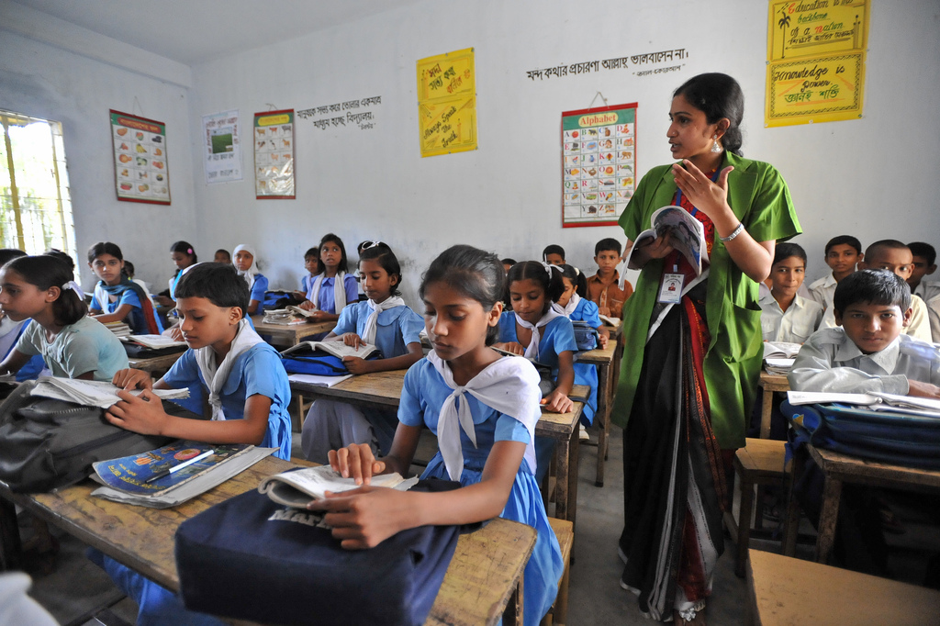

Slide 10
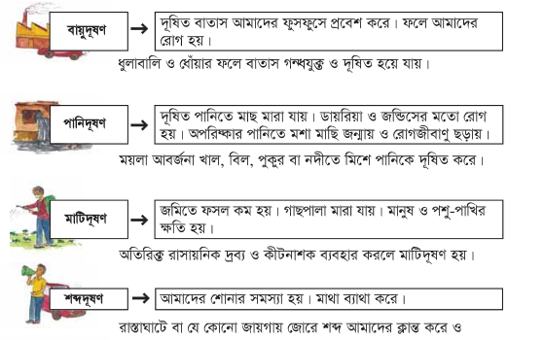

Slide 11
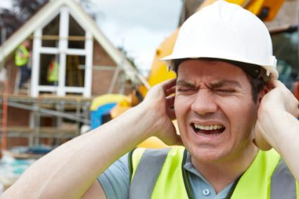
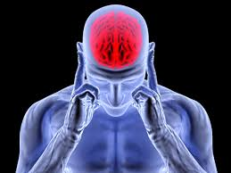
শব্দদূষণের ফলে যা হয়ঃ
কানে কম শোনে
মাথাব্যথা করে

Slide 12
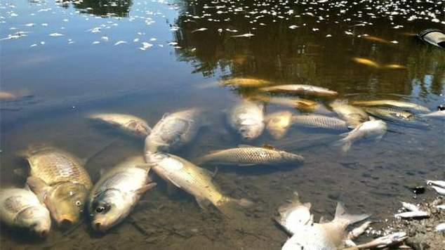
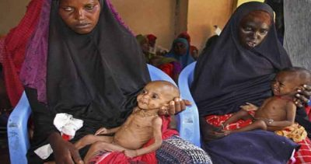
পানিদূষণের ফলে যা হয়ঃ
মাছ মারা যায়
ডায়রিয়া,জন্ডিসের মত রোগ হয়

Slide 13
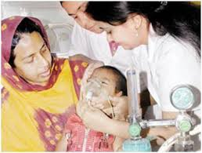
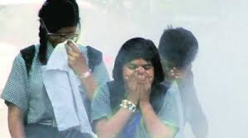
বায়ুদূষণের ফলে যে রোগ হয়ঃ
ফুসফুস জনিত রোগ সৃষ্টি করে

Slide 14
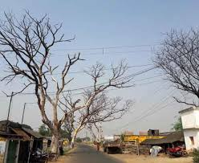
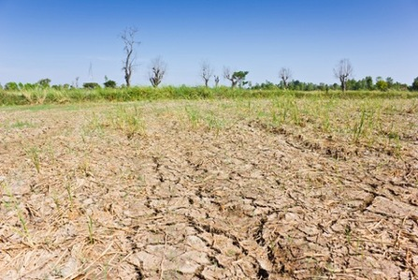
মাটিদূষণের ফলে যা ঘটেঃ
গাছ মারা যায়
জমিতে ফসল কম হয়

Slide 15

পরিবেশের তিনটি ভালো দিক লিখঃ
নিদিষ্ট যায়গায় ময়লা আবর্জনা ফেললে
রোগ জীবানু কম ছড়ায়।
বিশুদ্ধ বাতাস আমাদের সুস্ত রাখে।
বিশুদ্ধ পানির আপর নাম জীবন

Slide 16
পরিবেশের ক্ষতিকর প্রভাব লিখ তিনটিঃ
মাটি দূষণের ফলে জমির ফসল কম হয়।
পানিদূষণ ডায়রিয়া ও জন্ডিস রোগ ছড়ায়।
বায়ুদূষণ ফুসফুস জনিত রোগ সৃষ্টি ক।

Slide 17
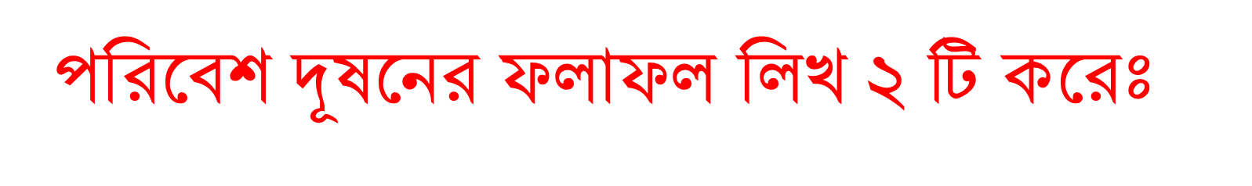
 | দূষণের নাম | ফলাফল
 | বায়ু
 | পানি
 | মাটি
 | মাটি

Slide 18

বায়ুদূষণের ফলে আমাদের কোন ধরনের রোগ
হয় বলে তুমি মনে কর?
ক)ডায়রিয়া
খ)জন্ডিস
গ)ফুসফুস জনিত রোগ
ঘ)মাথাব্যথা
শব্দদূষণের ফলে কি হয়?
ক) মাথাব্যথা করে
খ)মানুষ মারা যায়
গ)পশুপাখির ক্ষতিহয়
ঘ) ফুসফুসজনিত রোগহয়

Slide 19


খালিঘর পূরন করিঃ
জমিতে ফসল কমহয়
মাটিদূষণের ফলে...........................কম হয়।
মাছ
পানিদূষণের ফলে পানিতে.................. মারাযায়।
পরিবেশ
মানুষ অসচেতনতার ফলে ..................দূষণ হয়।

Slide 20
পরিবেশ দূষণের ফলে তোমার এলাকায় কি কি
সমস্যা দিতে পারে একটি তালিকা।

Slide 21
ধন্যবাদ

